Slide 1

Муниципальное бюджетное дошкольное образовательное учреждение «Явасский детский сад №1 комбинированного вида» обособленное структурное подразделение «Ударный детский сад»
ПОРТФОЛИО
На соответствие
занимаемой должности
Чебалкиной Ирины Васильевны
воспитателя младшей группы
п. Ударный 2022

Slide 2
Чебалкина Ирина Васильевна
Дата рождения: 23 августа 1986г.
Образование: средне-профессиональное ГОУ СПО «Зубово-Полянский педагогический колледж» 2006г., по специальности преподавание в начальных классах.
Специальность: «Учитель начальных классов с дополнительной подготовкой в области информатики».
Профессиональная переподготовка: Профессиональная переподготовка: АНО ВПО «Европейский Университет «Бизнес Треугольник», по программе «Воспитатель ДОУ. Педагогическая деятельность в дошкольном образовании. Образование и педагогика».
Квалификация – «Воспитатель дошкольной образовательной организации» от 18.11.2016г. г. Санкт-Петербург.
Общий трудовой стаж работы: 15 лет, 8 месяцев
Педагогический стаж работы: 15 лет, 8 месяцев
Стаж работы в данной должности: 15 лет, 8 месяцев
Место работы: ОСП «Ударный детский сад»
Занимаемая должность: воспитатель
Категория: Без категории

Slide 3
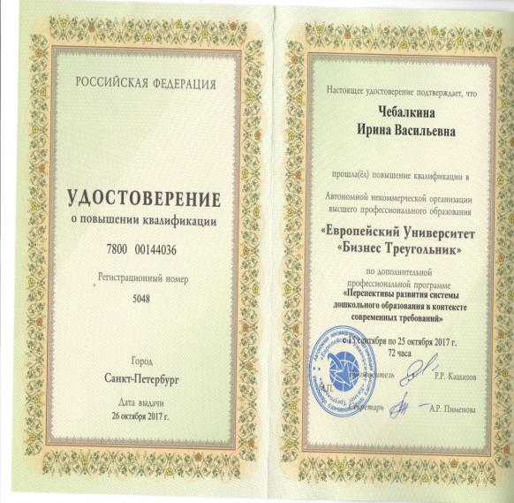
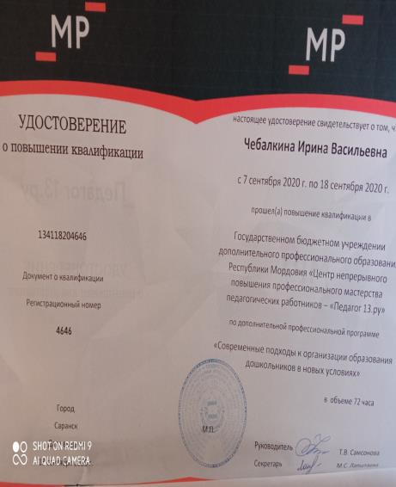
Курсы повышения квалификации:

Slide 4

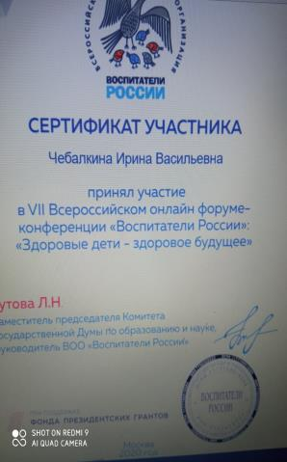
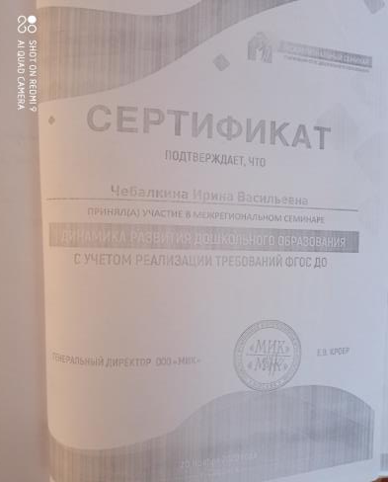
Повышение квалификации через сеть «Интернет»
(семинары, вебинары)

Slide 5
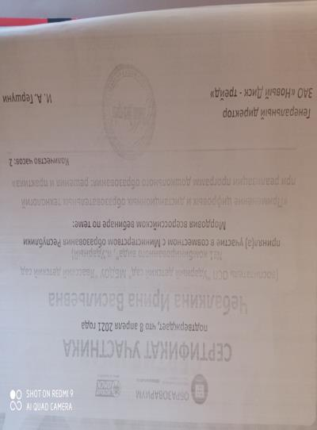
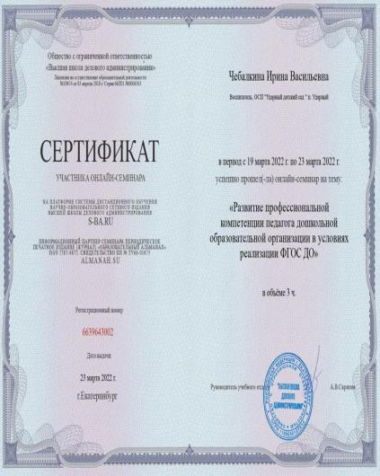
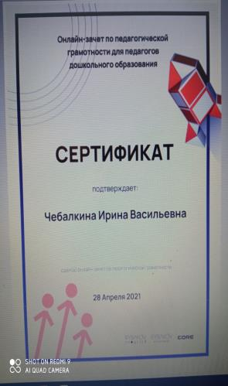

Slide 6

Методические разработки
Конспект НОД по аппликации :«Божья коровка»
Конспект НОД по безопасности: «Колобок учит правила дорожного движения»
Краткосрочный проект по ПДД во второй младшей группе
Проект по экологии «Времена года»
Пасхальная сказка «Красная Шапочка»
Родительское собрание «Развитие творческих способностей детей посредством аппликации из нетрадиционных материалов»
Сценарий Новогоднего утренника «Новогодняя сказка»

Slide 7

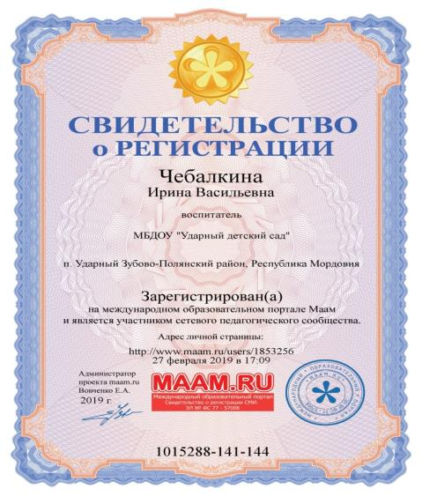

Мои достижения

Slide 8









Slide 9

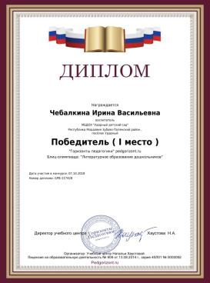

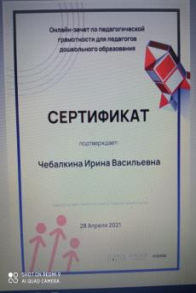


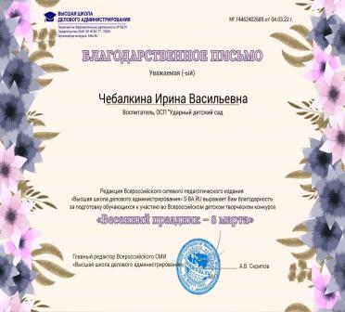

Slide 10
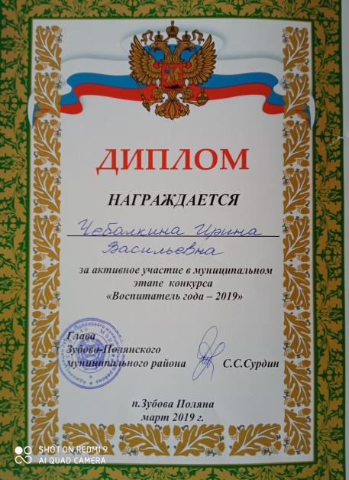
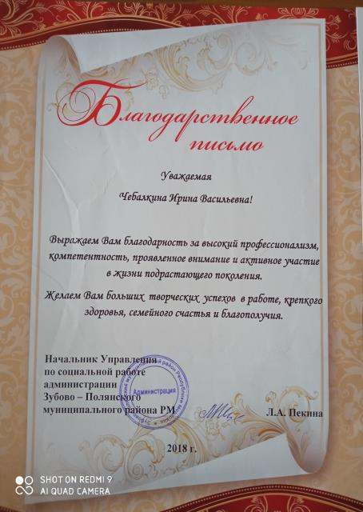

Slide 11


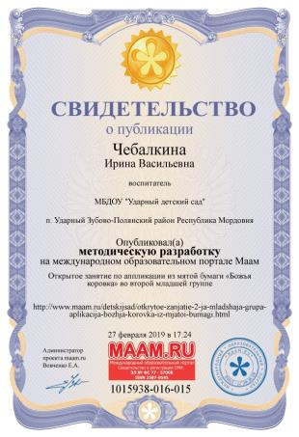
Мои публикации

Slide 12



Мои публикации

Slide 13
Педагогическая копилка
Картотека подвижных игр
Картотека дидактических игр по ПДД
Картотека пальчиковых игр
Картотека физкультминуток
Картотека гимнастики для глаз
Творческая мастерская
Конспект НОД по аппликации
Конспект НОД по безопасности
Консультации для родителей
Родительское собрание

Slide 14







Достижения воспитанников

Slide 15













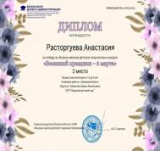



Slide 16








Slide 17
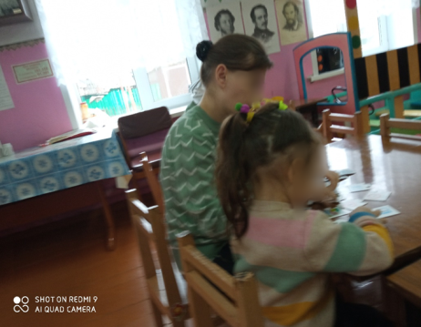
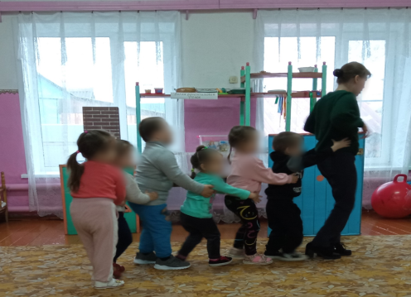
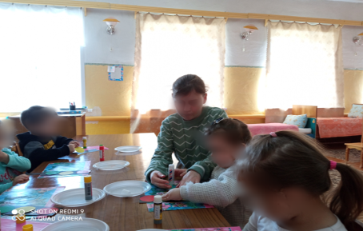
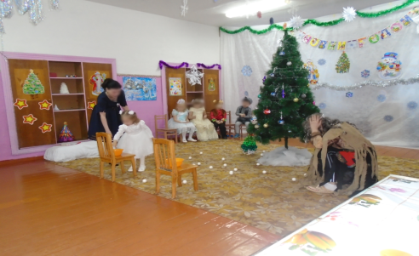
Взаимодействие с детьми

Slide 18
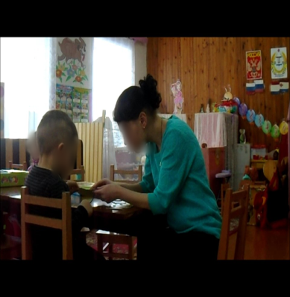
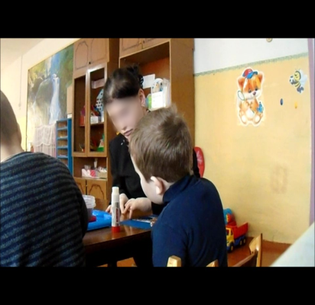
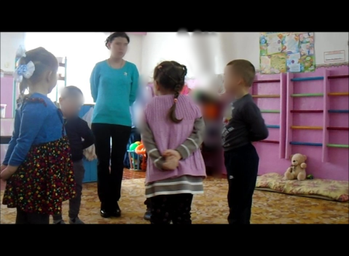

Slide 19
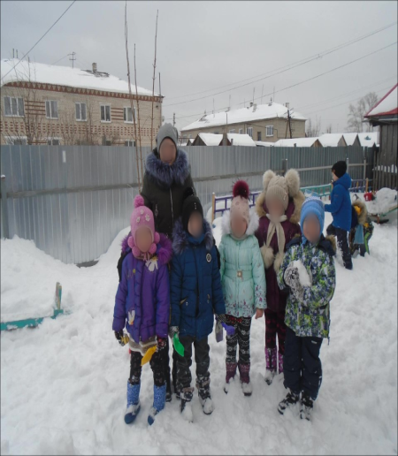
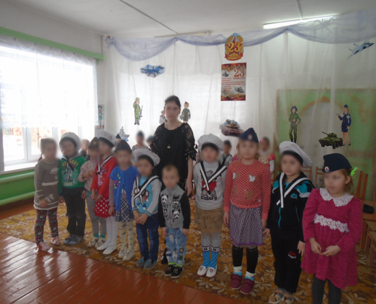

Slide 20
Спасибо за внимание!

